Slide 1
Progress Report
Author :
BO-CHENG、Cheng-Yuan、Sheng-Yao
Embedded System Software Design

Slide 2
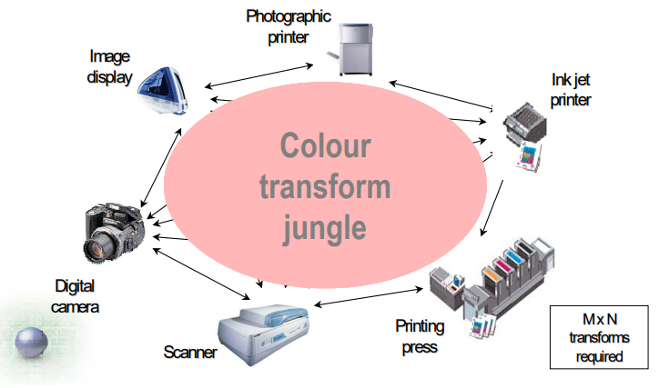
上次進度: PCS (Profile Connection Space)
Notes:
不同裝置都有自己的色彩表示方式。
如果直接進行裝置對裝置的色彩轉換，當裝置種類增加時，就需要建立更多裝置之間的轉換關係。
例如，相機拍攝的影像如果要在印表機上重現相近的色彩，由於相機與印表機使用不同的色彩表示方式，因此需要進行色彩轉換。
當設備數量增加時，如果每一台設備之間都需要建立獨立的轉換關係，色彩管理就會變得非常複雜，形成所謂的 Color Transform Jungle，也就是圖中所看到的情況。

Slide 3
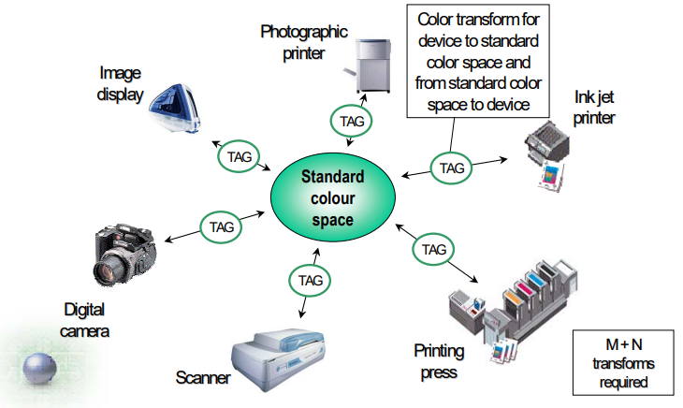
上次進度: PCS (Profile Connection Space)
Notes:
因此ICC 的做法則是引入共同且無關裝置的色彩空間PCS，讓不同裝置的色彩資料可以透過這個共同空間進行轉換，而不需要為每一對裝置建立獨立的轉換關係。

Slide 4

上次進度: Display ICC Profile 結構
Profile Header 128 bytes
Tag Table wtpt → offset / size rXYZ → offset / size rTRC → offset / size …...
Tagged Element Data …...
Notes:
ICC Profile 是一種具有固定資料結構的二進位 Profile 檔案。其主要結構由三部分組成：Profile Header、Profile Tag Table，以及 Profile Tagged Element Data。Header 告訴系統這個 Profile 的基本資訊；Tag Table 則像目錄，告訴系統 Profile 裡有哪些 Tag 以及資料在哪裡；真正的資料則放在 Tagged Element Data 裡。
範例的ICC是我使用windows校正後產生的ICC檔案

Slide 5
上次進度: ICC Profile 架構
TRC / XYZ / wtpt…
CMM
Color Conversion
Display RGB
ICC Profile
OS/GPU
Corrected RGB
VCGT / MS00 / MHC2…
Calibration

Slide 6
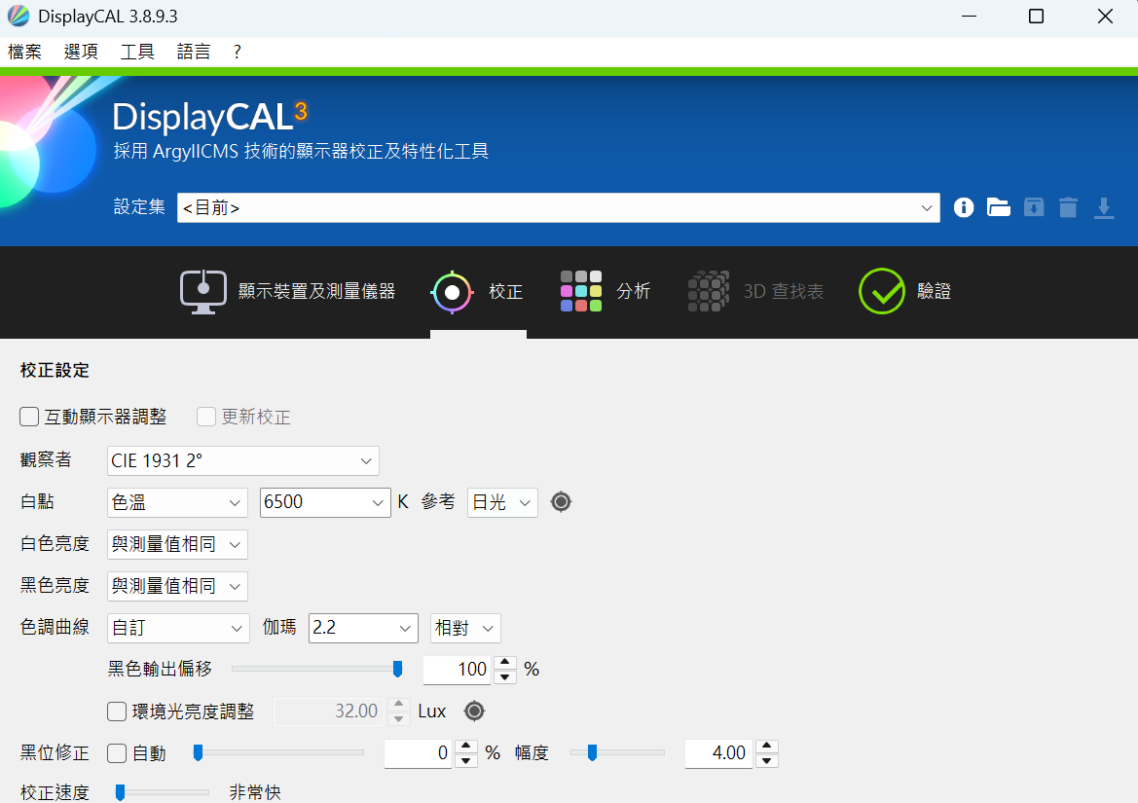
本次進度: DisplayCAL
DisplayCAL 軟體校正流程

Slide 7
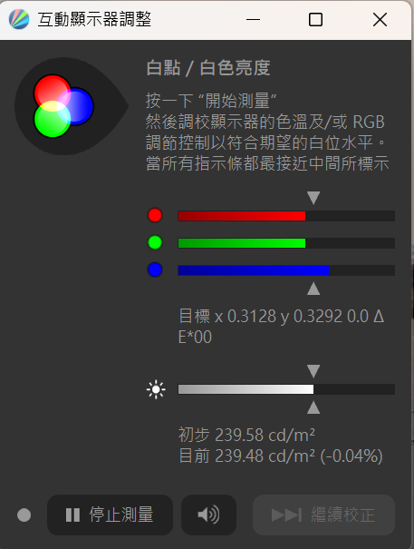
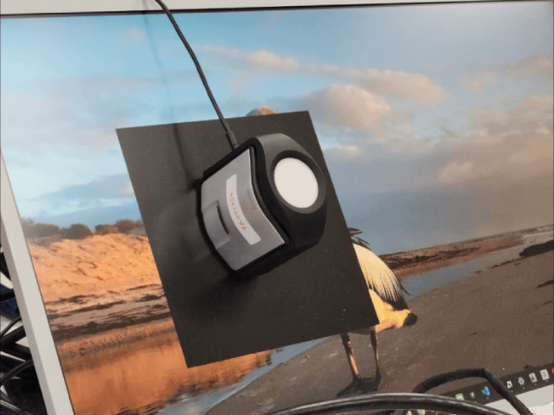
本次進度: DisplayCAL
DisplayCAL 軟體校正流程

Slide 8
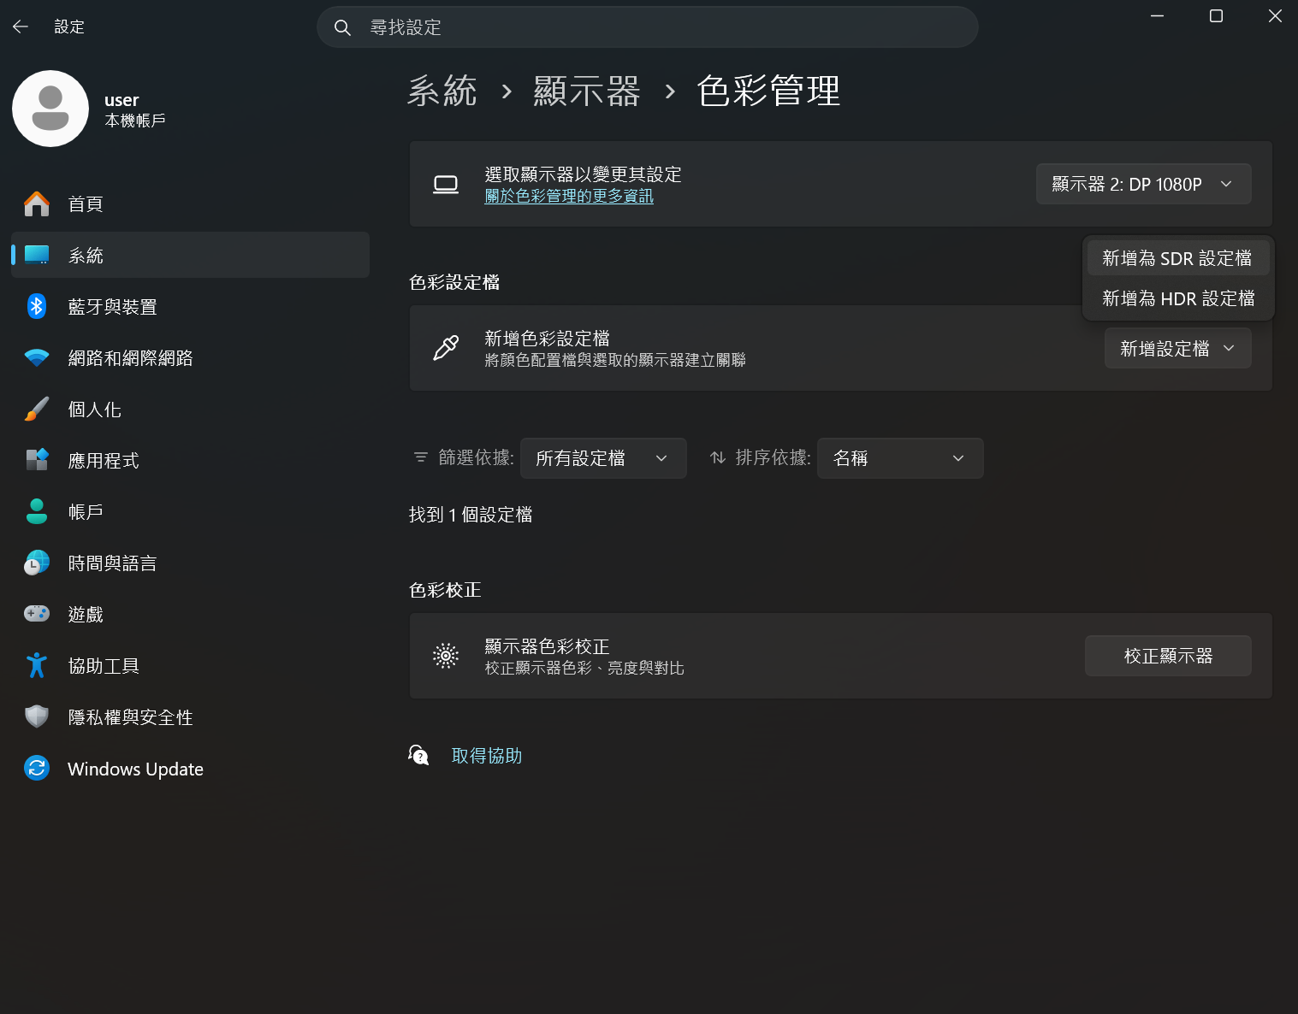
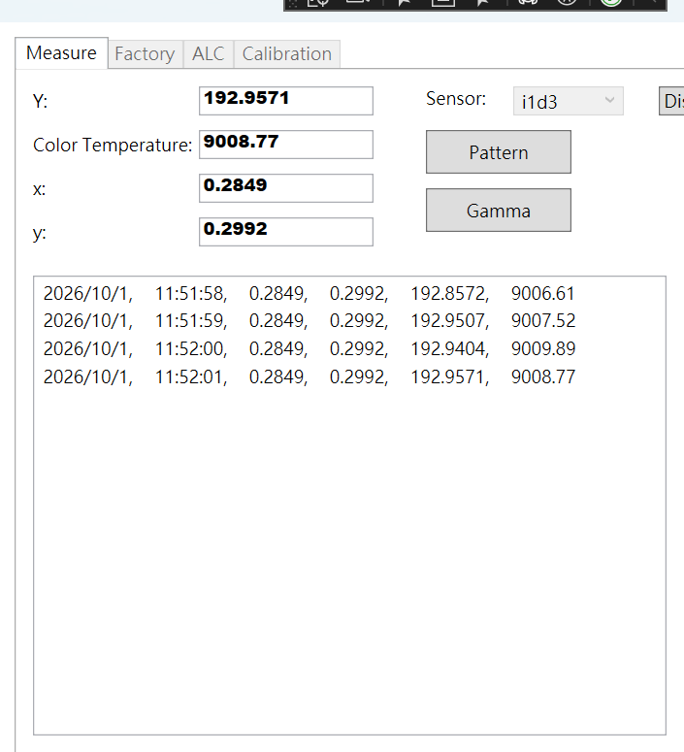
本次進度: DisplayCAL
DisplayCAL 軟體校正流程

Slide 9
本次進度: DisplayCAL
測試這 12 個 ICC Profile 的色溫
  測試項目：Gamma 1.8 2.0 2.2 2.6，搭配三組色溫進行測試
  量測標準：色溫誤差為 ± 1000k
Gamma | 色溫 | 量測色溫 | 誤差
1.8 | 5400 | 5352 | 48
 | 6500 | 6419 | 81
 | 9300 | 9046 | 254
2.0 | 5400 | 5351 | 49
 | 6500 | 6545 | -45
 | 9300 | 9045 | 255
2.2 | 5400 | 5314 | 86
 | 6500 | 6452 | 48
 | 9300 | 9047 | 253
2.6 | 5400 | 5404 | -4
 | 6500 | 6544 | -44
 | 9300 | 9048 | 252

Slide 10
下次進度:
ICC Profiole Gamma 與校正曲線量測
  測試項目: Gamma 1.8 2.0 2.2 2.6，搭配三組色溫進行測試
  量測標準: Gamma Target 誤差為 ± 0.05、色溫誤差為 ± 1000k

Slide 11




